Slide 1
科學社
社 長：GS3303 曾筠淇
副社長：GS3304 陳怡臻
GS3313 潘姸之

Slide 2
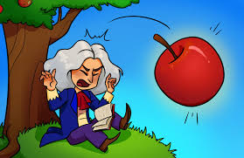
社團宗旨
1平常讀書累，可以透過科學社來玩遊戲
2社團也可以認識不同年級的朋友
3增加一些新知識
4學習溝通和表達能力
5學會付出

Slide 3
關於社團
預計招生人數：8人
社團規則：
不隨意玩任何實驗器具
簡單的材料自備
不奔跑,不碰撞

Slide 4
社團目標
我們希望大家可以跟著我們一起體驗科學的樂趣，用科學一起讓生活變得更便利，一起發明出更新鮮的物品，成為小發明家！

Slide 5
 | 課程
第6週 | 自我介紹,說明自己為何來參加科學社

